Slide 1



CLASSROOM PRESENTATION
任务管理系统阶段演示汇报
汇报人：张欣蕊
小组成员：张欣蕊，徐一凯，李金润，刘馥毓，彭麟博，赵燊凯

Slide 2
目录
CONTENTS
01
02
项目介绍及需求分析
web应用建模
03
web应用架构设计
04
web应用设计

Slide 3
一.项目介绍及需求分析
项目介绍
project introduction

Slide 4

项目介绍
针对此次web工程课题，我们决定设计开发一款任务管理系统。任务管理系统是一款基于web和移动端的智能化协作工具，旨在帮助个人、团队及企业高效规划、分配、跟踪和完成各类任务与项目。该系统通过直观的界面、自动化提醒、多维度数据分析及团队协作功能，优化任务流转流程，减少沟通成本，提升整体工作效率。它的核心功能包括任务创建与分配、进度追踪、优先级管理、跨平台同步、实时协作及可视化报告等，适用于远程办公、敏捷开发、日常事务管理等多种场景。

Slide 5
一.项目介绍及需求分析
需求分析
Requirements analysis

Slide 6


需求分析-用户需求分析
1.目标用户群体
需要高效规划、分配、跟踪和完成各类任务与项目的个人、团队及企业。
2.用户痛点与需求挖掘
- 显性需求：
a. 任务分配模糊：员工不清楚自己负责什么，任务目标、截止时间、交付标准不明确。
b. 进度跟踪低效：领导需频繁通过邮件/IM追问进度，信息分散且滞后。
c. 协作成本高：跨部门任务沟通低效，文档、评论、问题反馈缺乏集中管理。
d. 数据支撑不足：管理层难以及时掌握全局任务健康度，决策依赖人工统计。
- 隐性需求：
a. 任务依赖管理：复杂任务需支持子任务拆分、任务间依赖关系（如任务B需等任务A完成才能启动）。
b. 个性化提醒：根据任务优先级自动触发邮件/企业微信提醒（如截止前3天预警）。
c. 负载均衡：避免员工任务过载（如同时承担>5个高优先级任务时自动提醒主管）。
. 知识沉淀：任务相关文档、经验总结可沉淀复用，避免重复劳动。

Slide 7

需求分析-业务需求分析
1. 项目目标与商业价值
- 核心目标：
- 提升效率：减少任务沟通、进度同步的时间成本，人均任务处理效率提升30%以上。
- 透明化管理：实现任务从创建到结案的全流程数字化追踪，降低信息不对称。
- 支撑决策：通过任务数据量化团队/个人效能，为绩效考核、资源调配提供依据。
- 业务闭环：
任务创建→分配→执行→协作→验收→归档→数据反哺（优化流程/人员评估）。
2. 核心业务流程梳理
graph TD
A[任务创建] --> B{任务类型}
B -->|个人任务| C[员工自建任务]
B -->|团队任务| D[主管/领导创建]
C --> E[任务分配：负责人/截止时间/优先级]
D --> E
E --> F[任务执行：更新进度/上传附件/提交流程]
F --> G{是否需协作}
G -->|是| H[@成员评论/申请资源/创建子任务]
H --> F
G -->|否| I[进度更新：待办/进行中/待验收/已完成]
I --> J[验收环节：负责人提交→审核人确认]
J --> K{是否通过}
K -->|通过| L[任务结案，数据归档]
K -->|不通过| M[退回修改，重新执行]
L --> N[生成统计报表：进度、耗时、成员贡献度]

Slide 8
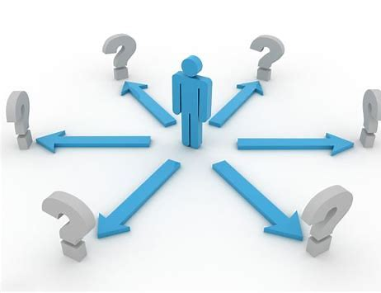
需求分析-功能需求分析
1、普通员工对功能的需求
该系统的一种用户，其主要权限是查看上级分配的任务，执行所分配的任务，在必要的时候可以申请调整计划的内容。
2、主管对系统的需求
该系统的一种用户，一个主管下属有一些员工。主管的主要权限是创建任务描述，并将该任务分配给其下属的员工。主管还可以跟踪任务的实施情况。
3、系统管理员的需求
该系统的一种用户，其权限是进行用户管理，包括添加或者删除用户等，以及添加其他用户并分配其角色（包括主管和员工），此外还可以审批主管的员工调配申请。

Slide 9
二.web应用建模
应用建模分析
Apply modeling analysis

Slide 10



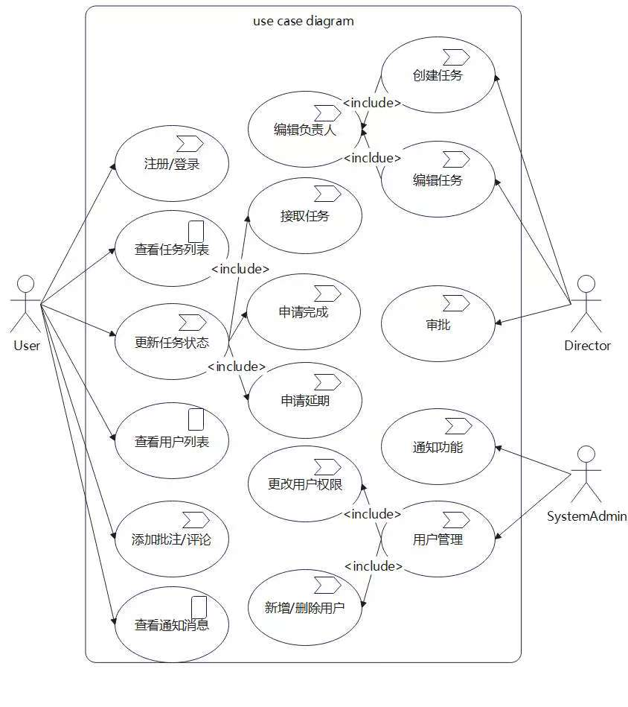
需求建模-用例图

Slide 11
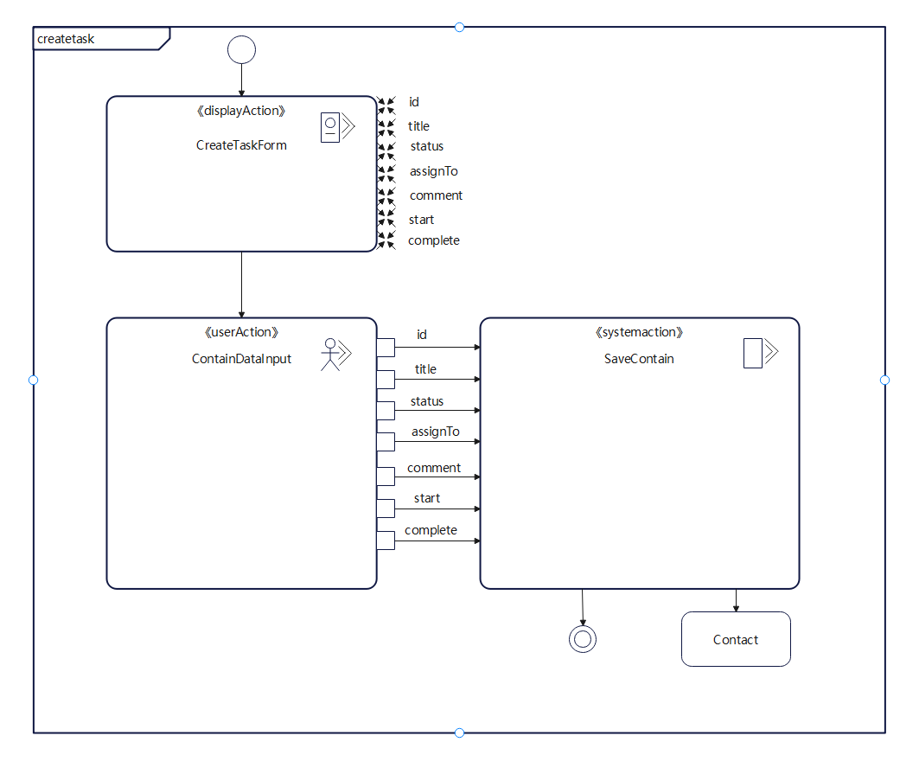
需求建模-创建任务的活动图
显示任务表单（CreateTaskForm）：系统显示一个表单，主管可以输入任务信息（如标题、状态、分配给谁、评论等）。
主管输入数据(containDatainput)：主管填写表单并提交。
系统保存数据(SaveContain)：系统将主管输入的数据保存到数据库中。
结束：任务创建完成。
图中展示了任务的属性（如 id、title、status 等）以及用户和系统之间的交互。

Slide 12
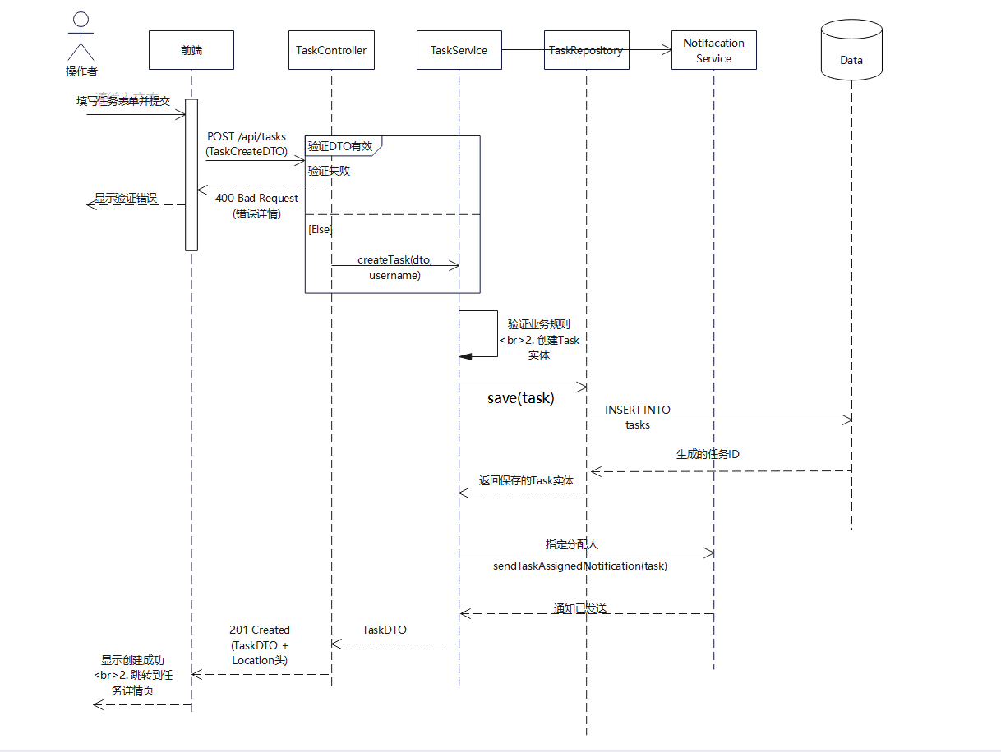
创建任务的时序图
时序图展示了创建任务时各个组件之间的交互：
1.用户操作：用户填写任务表单并提交。
2.前端：前端向后端发送一个 POST 请求（POST /api/tasks），传递任务数据。
3.TaskController：控制器验证请求数据的有效性。
如果验证失败，返回 400 Bad Request。
如果验证成功，调用 TaskService 的 createTask 方法。
4.TaskService：服务层创建任务实体，并调用 TaskRepository 的 save 方法将任务保存到数据库。
5.TaskRepository：执行数据库插入操作（INSERT INTO tasks），生成任务 ID。
6.Notification Service：发送任务分配通知。
返回结果：前端收到 201 Created 响应，并显示任务创建成功。

Slide 13
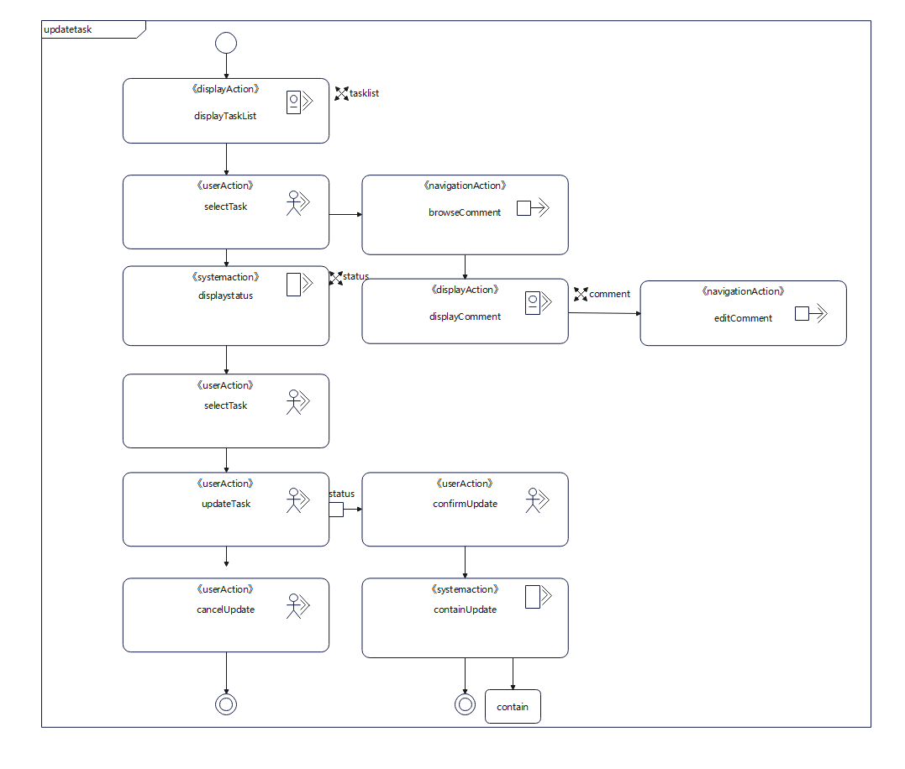
需求建模-更新任务的活动图

Slide 14
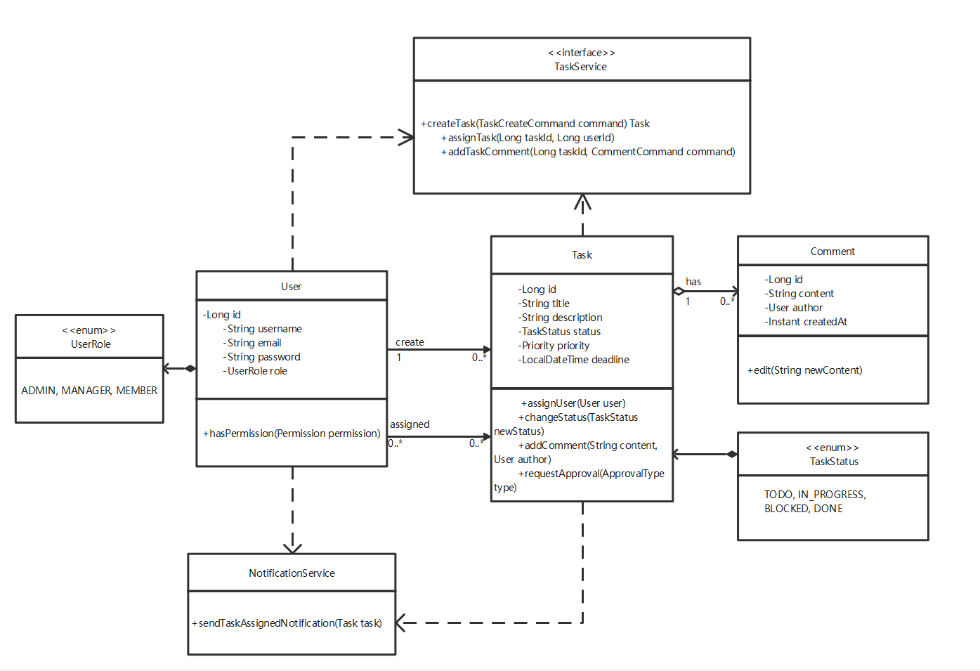
内容建模-任务管理类图

Slide 15
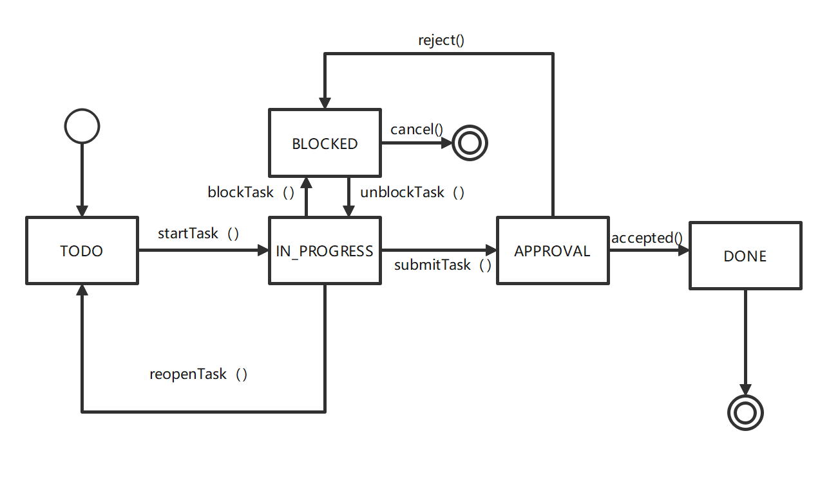
内容建模-状态图
左图展示了任务在不同状态之间的转换流程。以下是每个状态及其转换条件的简单说明：
1.待办 (TODO)：
任务开始时的状态。
可以通过“开始任务”操作转到“进行中”状态。
2.进行中 (IN_PROGRESS)：
任务正在处理中。
可以通过“阻塞任务”操作转到“阻塞”状态。
可以通过“提交任务”操作转到“审批”状态。
可以通过“重新打开任务”操作返回到“待办”状态。
3.阻塞 (BLOCKED)：
任务因某些原因被阻塞。
可以通过“取消”操作结束流程。
可以通过“解除阻塞”操作返回到“进行中”状态。
4.审批 (APPROVAL)：
任务等待审批。
可以通过“接受”操作转到“完成”状态。
可以通过“拒绝”操作返回到“阻塞”状态。
5.完成 (DONE)：
任务已完成，流程结束。

Slide 16
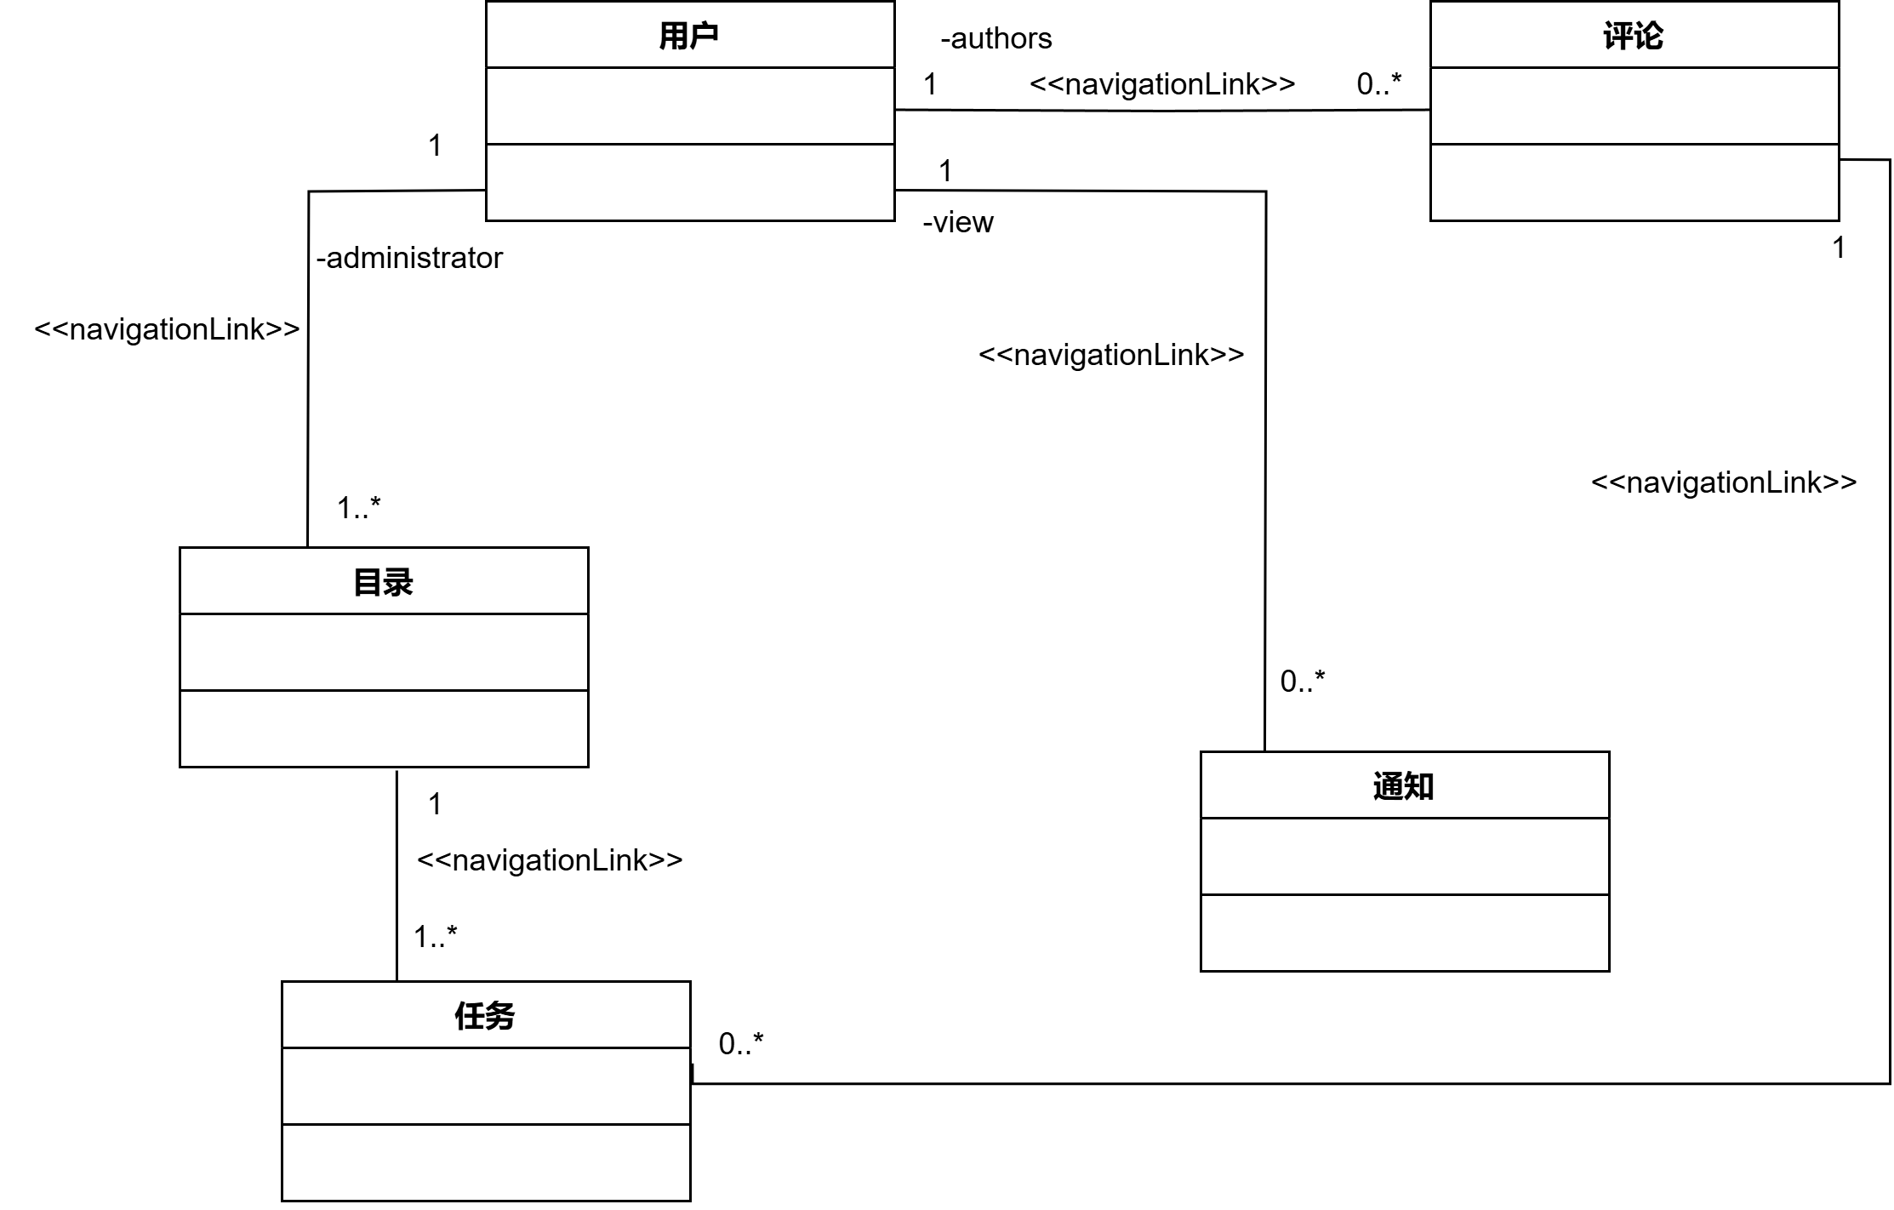
超文本建模-静态建模
经理视图的超文本结构模型

Slide 17
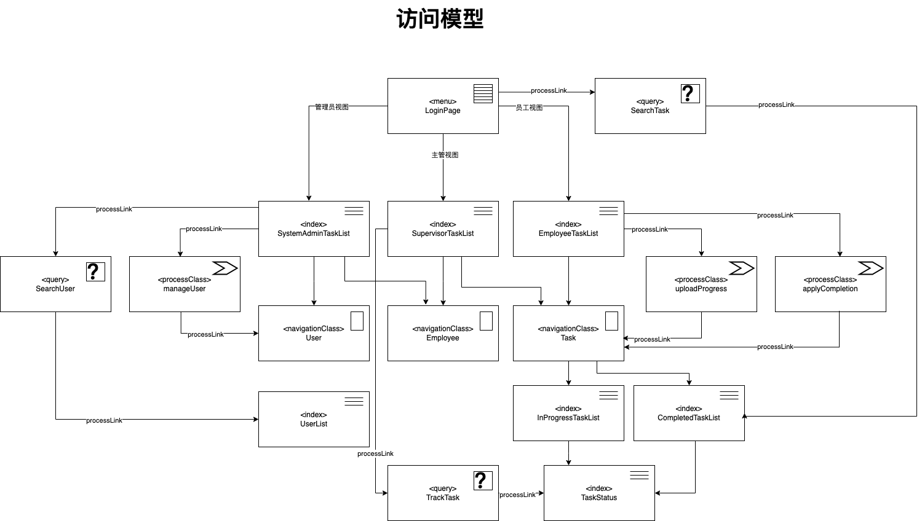
超文本建模-访问模型

Slide 18
适应性建模-静态模型
主管视图的超文本结构模型

Slide 19
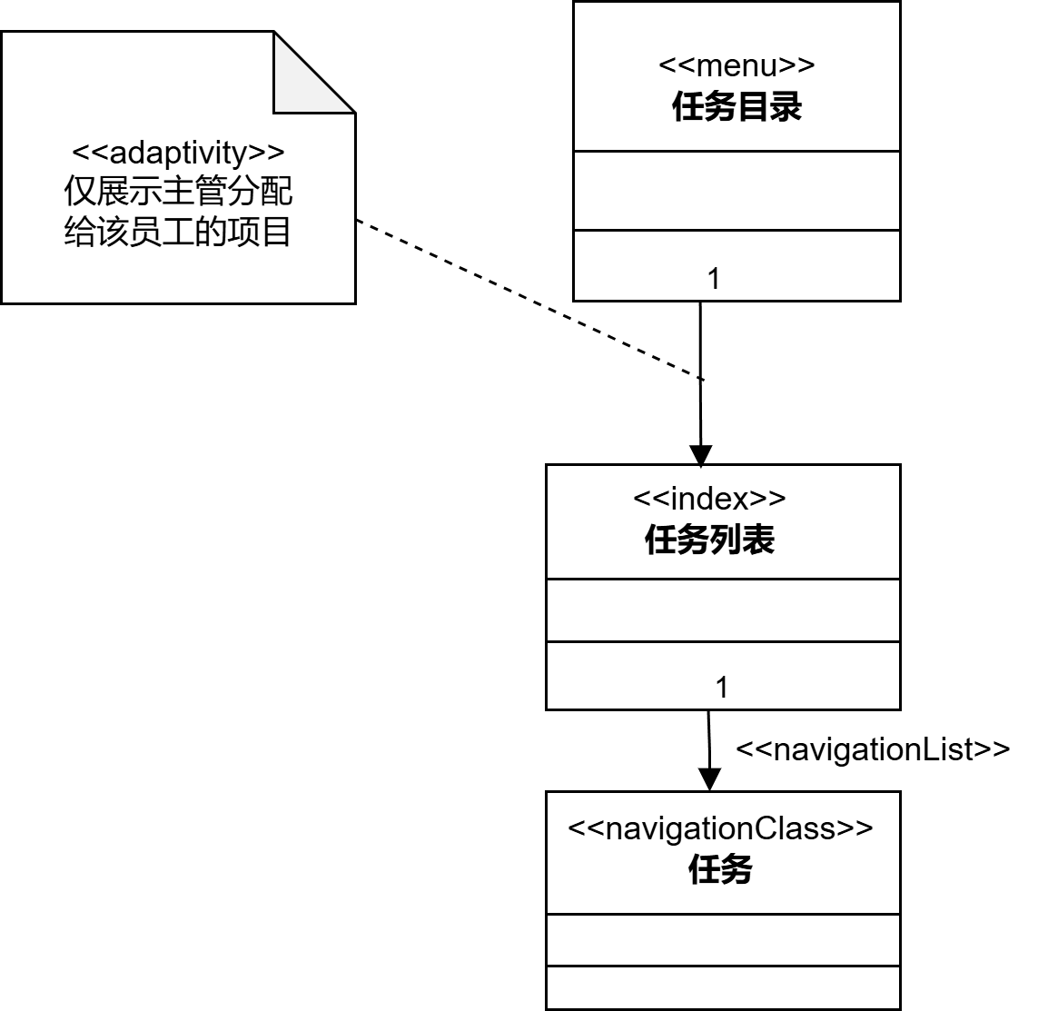
适应性模型-动态模型

Slide 20
三.web应用架构设计
应用架构设计
Application architecture design

Slide 21
web应用架构设计-五层架构详细
一、系统架构总览
本系统采用垂直分层+水平解耦的五层架构设计，各层职责明确，技术选型以Spring Boot生态为核心。
二、五层架构详解
1. ​展现层（Presentation Layer）​
•​作用：用户直接交互的界面，负责数据展示和操作接收。
•​技术实现：
o​前端框架：Vue
▪组件化开发（如任务卡片、进度条）
▪响应式布局（适配PC/移动端）
o​通信协议：RESTful API（通过HTTP与后端交互）
o​实时功能：WebSocket（任务状态实时更新）
2. ​应用层（Application Layer）​
•​作用：处理业务逻辑，协调各组件交互。
•​技术实现：
o​核心框架：Spring Boot
▪控制器（@RestController）：接收前端请求
▪服务层（@Service）：封装业务逻辑（如任务分配算法）
▪数据传输对象（DTO）：隔离前后端数据模型
o​关键功能：
▪用户认证（Spring Security）
▪文件上传（Spring Boot Actuator监控）
▪第三方集成（邮件通知通过JavaMailSender）
示例代码：
vue
复制
<!-- Vue组件示例：任务列表 -->
<template>
<div v-for="task in tasks" :key="task.id">
<h3>{{ task.title }}</h3>
<button @click="updateTask(task)">完成</button>
</div>
</template>
// Spring Boot Service层示例：创建任务
@Service
public class TaskService {
@Autowired
private TaskRepository taskRepository;
public Task createTask(TaskRequest request) {
Task task = new Task(request.getTitle(), request.getDueDate());
return taskRepository.save(task);
}
}

Slide 22
web应用架构设计-五层架构详细
3. ​业务逻辑层（Domain Layer）​
•​作用：定义核心业务规则和实体关系。
•​技术实现：
o​领域模型：使用JPA（Java Persistence API）映射数据库表
o​规则引擎：通过Spring AOP实现权限校验（如仅管理员可删除任务）
4. ​数据访问层（Data Access Layer）​
•​作用：封装数据库操作，提供数据持久化支持。
•​技术实现：
o​数据库选择：MySQL（关系型数据库存储任务、用户信息）
o​缓存优化：Redis（存储高频访问数据，如在线用户列表）
5. ​基础设施层（Infrastructure Layer）​
•​作用：提供系统运行所需的底层支持。
•​技术实现：
o​部署方案：Docker容器化 + Kubernetes集群管理
o​云服务：阿里云ECS（弹性计算服务）
o​安全防护：Spring Boot Security + JWT Token（防止未授权访问）
o​监控工具：Prometheus + Grafana（实时监控CPU/内存使用率）
public class Task {
@Id
@GeneratedValue(strategy = GenerationType.IDENTITY)
private Long id;
private String title;
@ManyToOne
private User assignee; // 关联用户表
private LocalDateTime dueDate;
}
CREATE TABLE tasks (
id INT PRIMARY KEY AUTO_INCREMENT,
title VARCHAR(255) NOT NULL,
due_date DATETIME,
user_id INT,
FOREIGN KEY (user_id) REFERENCES users(id)
);
public User getUserById(Long id) {
return userRepository.findById(id).orElse(null);
}

Slide 23

THANK YOU FOR WATCHING
感谢您的观看
主讲人：张欣蕊

Slide 24
四.web应用设计
应用设计
Application design

Slide 25

web应用设计-交互设计
1、费茨定律
核心：目标点击时间与目标大小和距离相关。
2、米勒定律（7±2法则）
核心：人类短期记忆容量为 7±2 个信息块。
3、席克定律
核心：选择越多，决策时间越长。
4、接近法则（亲密性）
核心：相邻元素被视为相关。
5、泰斯勒定律（复杂性守恒定律）
核心：系统总复杂度不变，只能转移。
6、奥卡姆剃刀原理
核心：如无必要，勿增实体。
7、新乡重夫：防错原则
核心：设计防止用户出错。

Slide 26
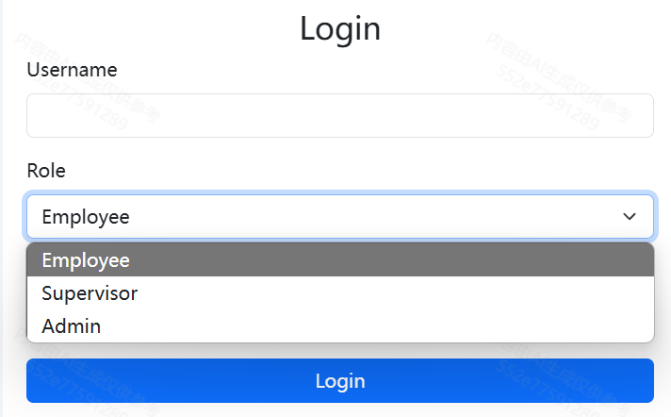
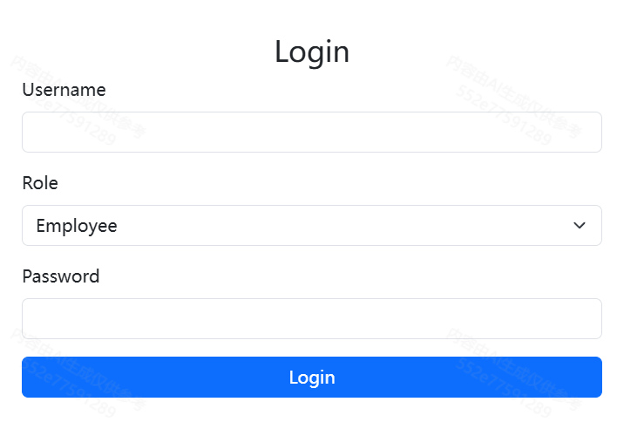
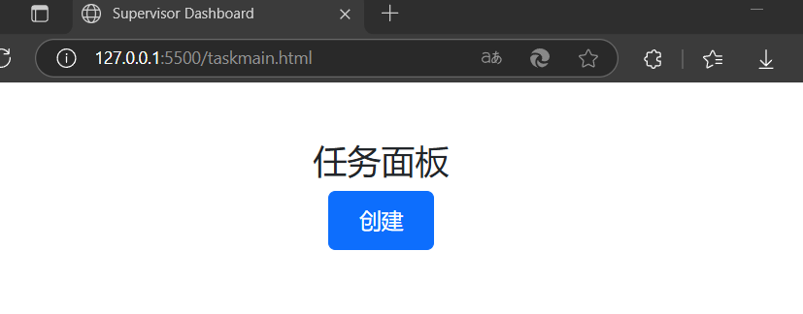
web应用设计-展示设计

